Slide 1
Change-Agent:
Towards Interactive Comprehensive
Change Interpretation and Analysis
from Change Detection and Change Captioning
IEEE TGRS 2024

Slide 2
Change-Agent
本文制作了一个AI智能体，一个捕捉“变化”的，整合的智能体
Change Interpretation and Analysis
该智能体主要任务为对不同时相遥感图像的变化的解释与分析
Change Detection (CD)
针对双时相遥感图像的变化检测
在像素水平上准确定位变化的空间位置
Change Captioning (CC)
针对双时相遥感图像的变化描述
使用自然语言来表达变化的属性和含义

Slide 3
Background
1.CD可以准确检测变化区域，但缺乏对潜在含义的更深层次理解
2.CC可以提供丰富的解释信息，但在提供精确的像素级定位方面存在不足
不足
两方面割裂，缺少统一的，相结合的框架
需要
既可以精准定位又可以深度思考
提出
Multi-level Change Interpretation (MCI)方法
+ LLM
Change-Agent

Slide 4
Contribution
LEVIR-MCI Dataset
为CC与CD结合任务专门准备的数据集
包含双时相图像对和详细的掩码以及自然语言描述
Dual-branch MCI
可以提供像素级和语义级变化解释
模型在架构上创新BI3层，包含LPE与GDFA
Change-Agent
将MCI与LLM融合
借助LLM实现自然语言的交互与智能对话
借助LLM的丰富知识实现全面解释与分析

Slide 5
相关研究
遥感变化检测方面（CC）
传统方法
基于代数，基于变换，基于分类的方法
深度学习方法
相关研究使用了各种框架，包括CNN，RNN，Transformer等
遥感变化解释方面（CD）
深度学习方法
早期大多使用encoder-decoder方法，encoder负责提取特征并融合，decoder负责将视觉特征转化成自然语言
随后引入基于注意力的改进以提升对不同尺寸变化对象的感知

Slide 6
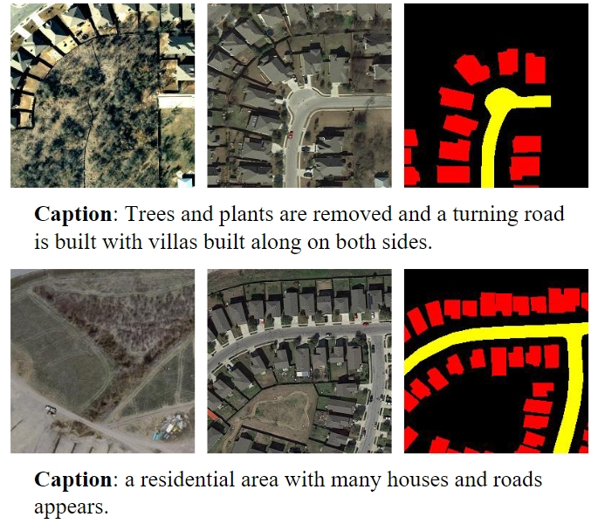
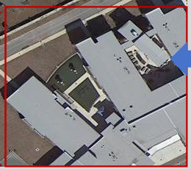
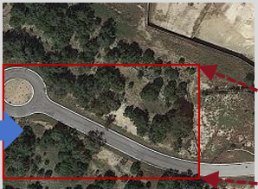
LEVIR-MCI Dataset
双时相图像对
包含变化检测掩码形式的像素级变化信息
包含描述性句子形式的语义级解释（包含不同视角5条注释）
变化的建筑标注成红色
变化的道路标注成黄色
将道路与建筑各自的掩码面积与边界框面积进行对比
总结道路较建筑占地面积更大，边界框面积与掩码面积相差更大

Slide 7
Framework
CC与CD结合
深度思考与智能交互
Img (before)
MCI
像素级解释
Agent
用户
Img (after)
语义级解释
CC分支
LLM驱动
BI3
增强融合特征
CD分支
可调用python脚本

Slide 8
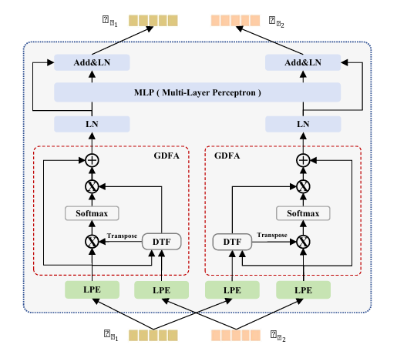
MCI
双时相迭代交互（BI3）结构
由先前分析，道路多细长，有水平和垂直，而建筑多规整方形
孪生网络结构
LPE
(1x5) (5x1) (3x3)
残差结构
利用不同大小卷积核提取跨尺度特征
提取的跨尺寸特征直接拼接递交激活函数
GDFA
注意力机制（QKV矩阵）
实现特征间的交互和融合
MLP
带残差的多层感知机
进一步优化归一化之后的特征

Slide 9
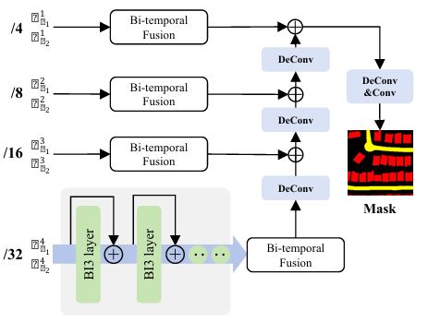
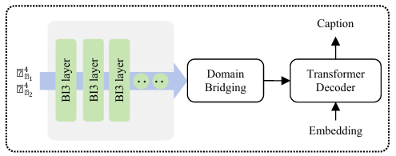
MCI
CC与CD分支
CC分支
利用CBF模块融合双时相特征
通过反卷积逐步整合不同尺度特征
CBF模块将双时相特征的差与余弦相似度相加，再将得到结果与原特征融合，做卷积
CD分支
将BI3层提取的高层特征转化为文本形式的特征
送入Transformer Decoder生成解释

Slide 10
LLM
特点
具有丰富知识
基于文本
缺乏
视觉感知能力
LLM
所以
擅长
作为认知核心
融合视觉工具
理解指令
规划推理
组件协调
自然语言交互
提示词工程
调用python工具
填补

Slide 11
loss function
在CC与CD任务中均采用交叉熵损失函数
总损失是归一化了CC与CD的损失的和（detach）
因为在联合训练的时候CC与CD的损失量级相差较大

Slide 12
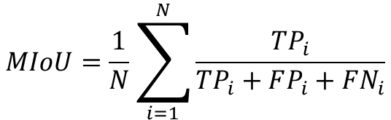
Evaluation Metrics
CD
$$MIoU=\frac{1}{N}\sum_{i=1}^{N}{\frac{TP_{i}}{TP_{i}+FP_{i}+FN_{i}}}$$
N为类别总数
CC
BLEU-n：用来描述生成句子与真实句子之间的n-gram相似度
METEOR：衡量生成句子的精确率和召回率以及句子流畅度
ROUG$R_{L}$：衡量生成句子与真实句子的最长公共子序列相似性
CIDEr-D：在计算n-gram的TF-IDF之后，通过计算余弦相似度得到
用来衡量生成句子和真实句子的一致性的匹配程度

Slide 13
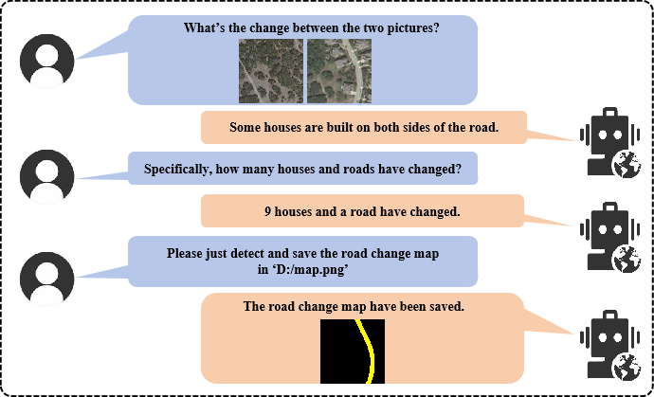
Result
MCI在CC与CD任务中同时表现出卓越的能力
MCI在CC与CD各自任务上均超越若干知名方法

Slide 14
Ablation Studies
BI3层
BI3
对GDFA与LPE的消融分析证明了该结构的有效性
CC与CD任务平衡
比较经设计的损失平衡策略与直接线性组合损失策略
虽然该策略在单任务上略有欠缺但是在多任务上有全面的提升

Slide 15
InstructSAM:
A Training-Free Framework
for Instruction-Oriented
Remote Sensing Object Recognition
2025.5 Preprint

Slide 16
Framework
本文创新点在于提出了一个新颖且实用的框架
Training-Free
泛化性强（无需微调），决策不依赖置信度阈值
Instruction-Oriented
使用 LVLM 模型，可以接受自然语言输入
Object Recognition
经典任务，但方法新颖

Slide 17
Open Vocabulary
用户指定类别进行计数，检测和分割
Open Ended
不指定类别，对所有物体进行计数，检测和分割
Open Subclass
在子类别中进行技术，检测和分割

Slide 18
Challenges
1.现有open vocabulary和visual grounding方法依赖显式类别提示
具体表现为
对指令的处理方法限制模型能力
概括为
需要合理的任务与评估
InstructCDS
2.不同数据集规则不同（不便对齐），且标注丰富的数据集比较“昂贵”
具体表现为
传统方法需要对每个测试集微调
概括为
需要新的学习框架
InstructSAM

Slide 19
相关研究
面向指令的目标检测与分割
面向指令的目标检测
需要特定任务的训练数据，推理时间随时间显著增加
Open Vocabulary方法
许多开放词汇方法采用伪标签方法进行自训练，但对置信度阈值敏感，对伪标签质量敏感，并且需要预定义目标类别
Open Ended方法
需要训练的方法需要构建带有边界框和说明文本的数据集，这需要大量资源。现有免训练的方法的计算成本又比较高

Slide 20
相关研究
面向指令的遥感目标检测与分割
遥感方向
人工注释训练集注释类别较少，对分布外和零样本场景无法有效支持。难以支持复杂推理指令
InstructSAM
无需置信度阈值
不依赖特定任务微调或预训练
推理时间恒定，与对象数量无关

Slide 21
EarthInstruct —— InstructCDS的数据基准
Open Vocabulary
用户指定类别进行计数，检测和分割
三种不同设置
Open Ended
不指定类别，对所有物体进行计数，检测和分割
Open Subclass
在子类别中进行技术，检测和分割

Slide 22
数据集特点
数据集存在的问题
EarthInstruct
NWPU-VHR-10
超高分辨率
训练有正负样本
标注规则不统一 （低分辨率排除）
存在语义歧义（overpass & bridge）
用户泛用性不佳
NWPU-VHR-10
解决方法
DIOR
样本数量多
分辨率较低
强推理能力模型解释指令
DIOR
统一的数据集与标准

Slide 23
InstructCDS的评价指标
传统数量评价指标无法区分过度计数和计数不足
未归一化，跨类别评价时，对数量敏感
TP = min(Cgt, Cpred)
过度计数
FP = max(0, Cpred - Cgt)
使用自定义的
precise，recall，F1-score
FN = max(0, Cgt - Cpred)
计数不足
LVLM模型输出无置信度指标
mean F1-score
mean Average Precision (no confidence)
对无置信度模型可直接计算
对传统检测器(有置信度)，选择使得mF1最大的阈值
Open Ended & Open Subclass评估设置
使用GeoRSCLIP的TextEncoder
使用模板{a satellite image of a {catagory}}模板
计算余弦相似度
使用语义相似度匹配

Slide 24
InstructSAM
准确理解指令难
模型跨领域迁移难
指定合适阈值难
需要模型规范化输出
寻找免训练(微调)方法
寻找全局最优分配方案
数量约束
设计提示词工程
使用先进的LVLM
相似矩阵
BIP
规划
Text
对象列表&数量
TextEncoder
Result
Img
SAM2
高质量候选目标
ImageEncoder
CLIP

Slide 25
Mask-Label Matching
为了解决模型无置信度输出的问题，开创性的将标签与对象的匹配转化成整数规划问题
要求在约束条件下，按照余弦相似度分配每个掩膜一个标签
每个掩膜最多一个标签
每个类别分配的数量与LVLM给出的数量相匹配
若候选目标与LVLM给出的数量不匹配，优先确保每个掩膜均有标签

Slide 26
Result
1.实现免训练，面向自然语言指令
2.InstructSAM在InstructCDS的三个任务上均取得较好成绩
甚至超越专用微调模型
3.引入LVLM提示词工程对计数以及定位有明显的提升
平均使用gpt-4o比使用Qwen2.5-VL效果要好一点
4.计数约束匹配方式不依赖单一阈值
相较于传统方法，不必选择一个单一的阈值，更加灵活适配
5.推理时间恒定，不随对象数量增加而增加

Slide 27
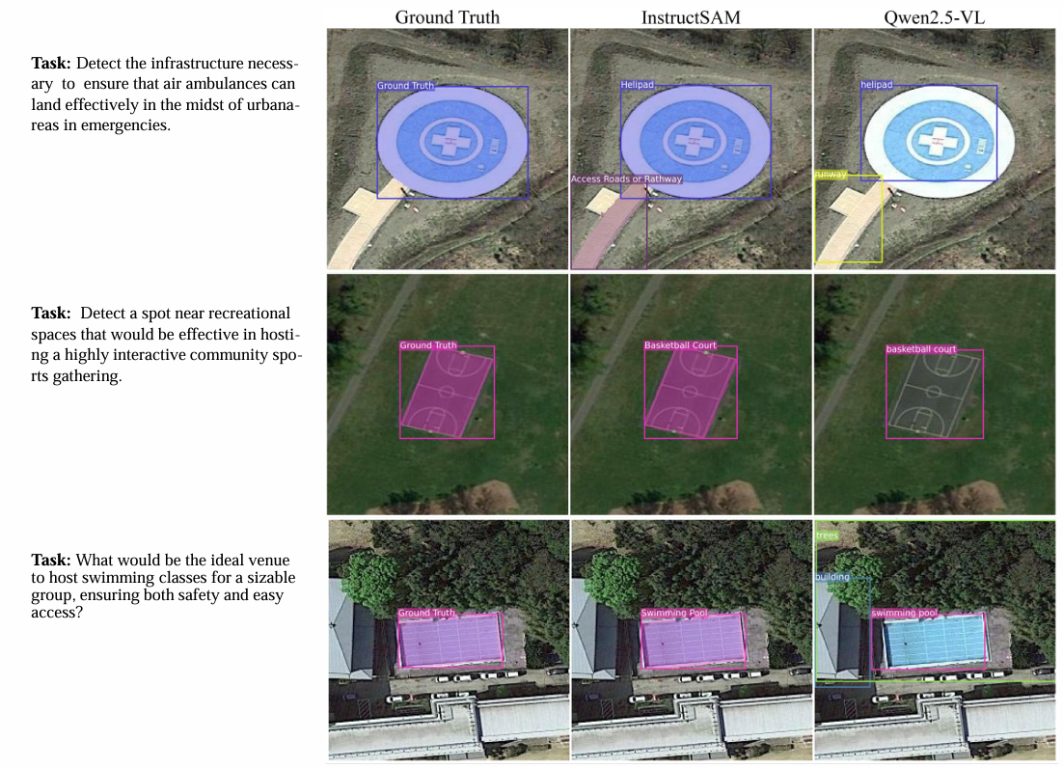

Slide 28
Limitation
依赖预训练模型
LVLM
SAM2
CLIP
gpt-4o
Qwen2.5-VL
Gemma3?
嵌入更加优秀的视觉语言编码器？
一些疑问
7B
12B?
27B?

Slide 29
Discussion
视觉模块提供必要信息，语言模块提供总体调度与思考核心
大语言模型因知识丰富而用途广泛
大语言模型对用户友好，对指令鲁棒性强

